Slide 1
Рекламные возможности ТРЦ «Север» для АРЕНДАТОРОВ.

Slide 2
Содержание
1. Аудио-реклама на территории ТРЦ "Север» 2. Проведение промо-акций на территории ТРЦ "Север» 3. Размещение на крышной установке 4. Размещение в рамках на входах №6-7 5. Размещение на световых панелях
6. Размещение на видео-панелях
7. Статистика посещаемости ТРЦ «Север»
8. Размещение в новостной ленте сайта «АФИША СОБЫТИЙ» и 3D-тур
9. Размещение баннерной рекламы на сайте ТРЦ «СЕВЕР» www.orensever.ru
10. Статистика сайта www.orensever.ru

Slide 3
1. Аудио-реклама на территории ТРЦ "Север"
Аудио-реклама является очень важным, эффективным рекламным инструментом. Аудио-ролики, транслируемые в местах продаж — это отличный метод воздействия на аудиторию. В Вашем распоряжении прокат аудио-ролика на внутреннем радио (в торговых галереях на 0,1,2,3 этаж) . Пользуйтесь.
Стоимость проката в день 1 ролика | Ссылаясь на магазин в ТРЦ «Север» | Не ссылаясь на магазин, при имеющихся других магазинах в городе | Ссылаясь на все адреса магазинов, кроме конкурентов | Ссылаясь на конкурентов ТРЦ "Север" и его арендаторов | При предъявлении медиа-плана на внешних радиостанциях со ссылкой на ТРЦ «Север»
1 раз в час | 45р. | 52р. | 80р. | ЗАПРЕЩЕНО | 28р.
2 раза в час | 90р. | 104р. | 160р. |  | 56р.
Хронометраж ролика до 30 секунд. Формат - mp3.

Slide 4
Запись аудио-роликов
Мы предлагаем комплексную работу – разработку и звукозапись информационных, музыкальных и имджевых рекламных роликов!
№ | Наименование услуг | Срок произведения работ | Стоимость (руб.)
1. | Разработка текста аудио-ролика (Разработка сценария ролика по брифу) | 2 дня | Информационный – 1 000 Игровой – 1 300 Музыкальный – 1 500
2. | Запись информационного ролика (Текст заказчика, без музыкальной подложки, дикторский голос) | 1-2 дня | 1 850
3. | Запись сложного информационного ролика (Текст заказчика, музыкальная подложка из специальных музыкальных библиотек, дикторский голос, возможны звуковые эффекты) | 1-2 дня | 2 500
4. | Запись игрового ролика (Текст заказчика, оригинальная музыкальная подложка из специальных музыкальных библиотек, дикторский или актерский голос с игровыми интонациями, возможны эффекты) | 3 дня | 2 800

Slide 5
№ | Наименование услуг | Срок произведения работ | Стоимость (руб.)
5. | Запись музыкального ролика (ролик-песня: оригинальная музыкальная подложка из специальных музыкальных библиотек, голоса профессиональных вокалистов, возможно дикторский голос, возможно эффекты, мастеринг) | 3 дня | 5 000
6. | Запись фирменного джингла (5-10 сек) (Оригинальная музыкальная подложка из специальных музыкальных библиотек, дикторский или актерский голос с игровыми интонациями или пропевка, возможны эффекты) | 5 дней | 3 000
7. | Доработка ролика (изменение текста, перезапись диктора) |  | 900

Slide 6
2. Проведение промо-акций
Предоставляем площадки на территории ТРЦ «Север» для проведение промо-акций.
Расчет стоимости:
Стоимость в день | Ссылаясь на магазин в ТРЦ «Север» + логотип | Не ссылаясь на магазин, при имеющихся других магазинах в городе | Ссылаясь на все адреса магазинов, кроме конкурентов | Ссылаясь на конкурентов ТРЦ «Север» и его арендаторов
Будний день | БЕСПЛАТНО по согласованию | 500р. | 750р. | ЗАПРЕЩЕНО
Выходной день |  | 1000р. | 1500р.
Праздничный* |  | 1500р. | 2000р.
Стандартная промо-акция: два вежливых промоутера в фирменной одежде раздают рекламный материал на территории ТРЦ «Север» (торговые галереи, парковка).
Для арендаторов, рекламирующих свои магазины, находящиеся в ТРЦ «Север», территория под проведение промо-акций предоставляется бесплатно по письменному заявлению с приложением раздаточного материала только в случае использования на нем логотипа ТРЦ «Север».
Стоимость проведения нестандартных промо-акций рассчитывается индивидуально

Slide 7
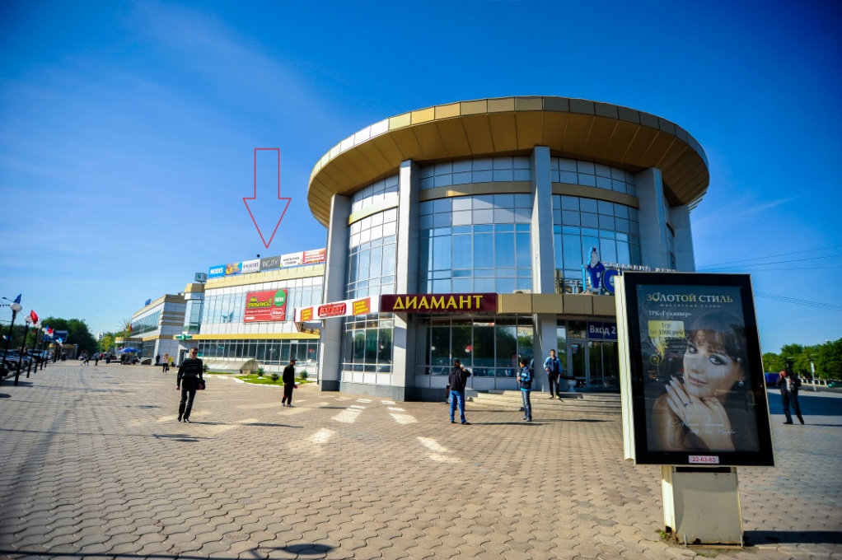
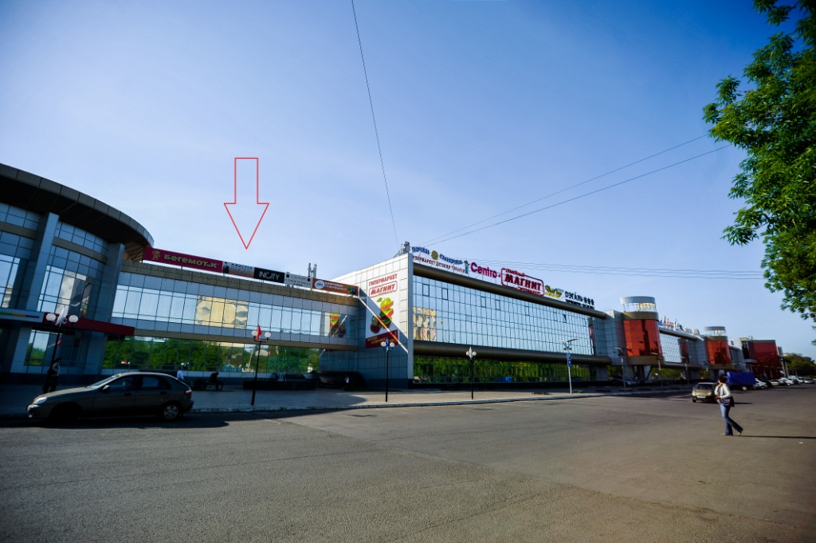
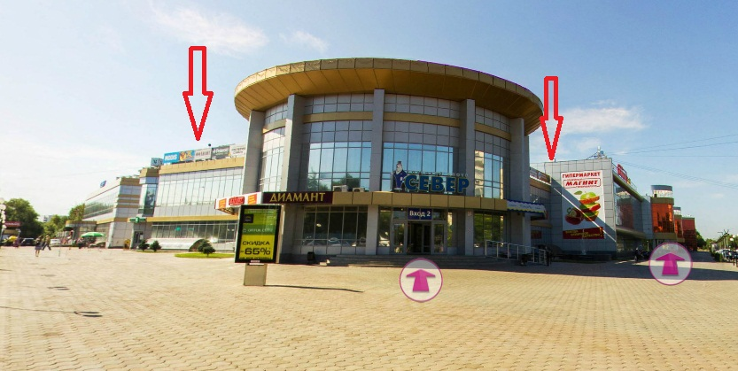
3. Размещение на крышной установке 2-ой очереди ТРЦ «СЕВЕР»
Одна поверхность размером 2х1м стоимость 2000 руб. в месяц.

Slide 8
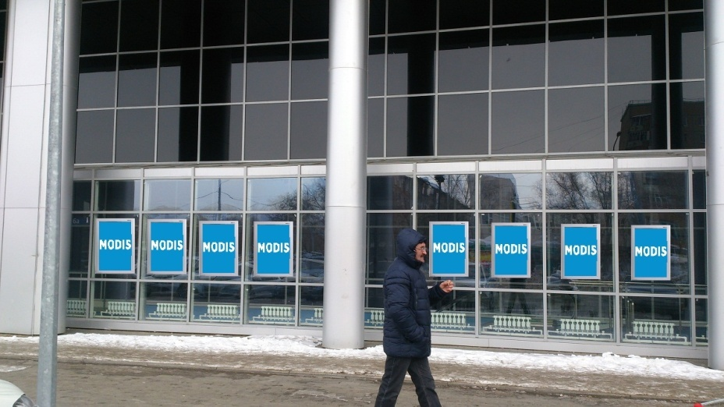
4. Размещение в рамках на входах №6-7
Рамка для размещения рекламы 111,5х62см без подсветки расположение с ул. Конституции.
Стоимость 500 руб. в месяц.
Использование наружной рекламы – очень эффективный прием. Она привлечет внимание потенциальных клиентов, будет воздействовать на потребительское решение даже без их желания и окажет влияние на рост продаж.
Наружная реклама действует по принципу частоты. Как правило, у людей существует определенный маршрут, по которому они передвигаются по городу (дом – работа – магазин – дом), и в течение длительного времени на своем пути они видят одну и ту же рекламу. Таким образом можно подтолкнуть потребителя к принятию решения о покупке определенного товара. И мы Вам в этом поможем.

Slide 9
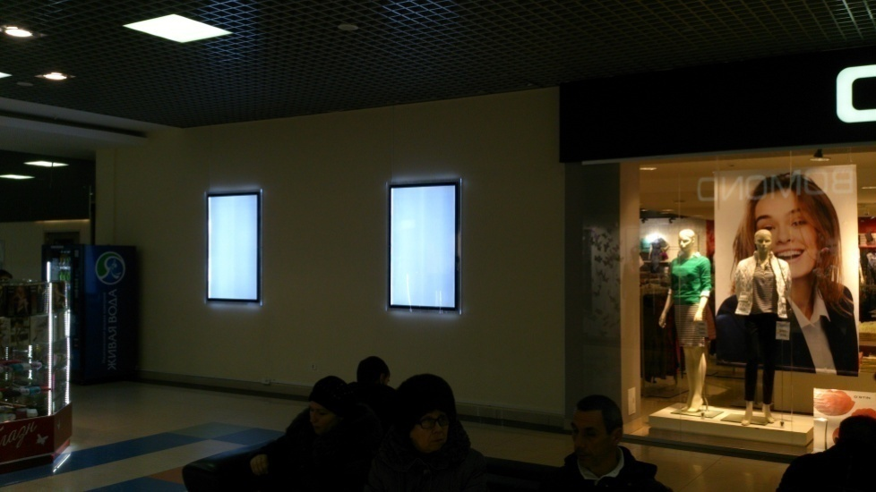
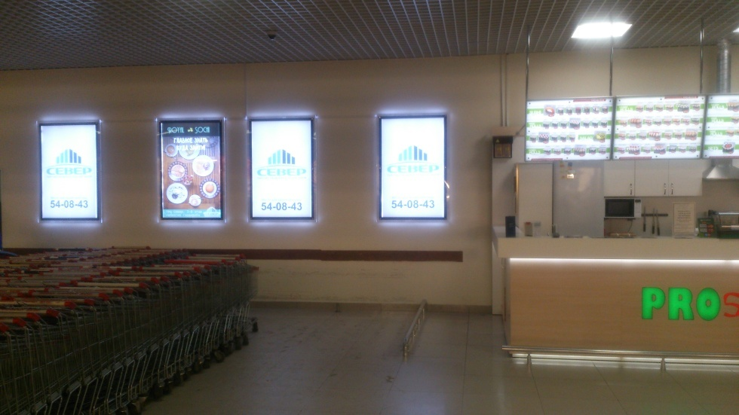
5. Размещение на световых панелях 1x1.5м
У магазина OSTIN 1 этаж У гипермаркета Магнит 0 этаж
2000 руб. в месяц 2000руб. в месяц
Современные световые панели привлекают внимание покупателей своим
необычным дизайном и ярким свечением. При помощи такой рекламной
конструкции покупатель без проблем сможет найти в большом помещении
месторасположение необходимого ему товара. Реклама на панелях
Воздействует на покупателя ненавязчиво, спокойно, и если не сегодня, то
завтра выбор обязательно будет в пользу рекламируемого продукта.
Размер световой панели – 1х1,5м, размер изображения 86х136см.
Материал постера: бумага Backlit.
ВНИМАНИЕ АКЦИЯ!!!!
При заключении договора на 3 месяца – в подарок БЕСПЛАТНОЕ размещение на любой площадке из
трех вариантов: 1. Дополнительный месяц размещения на световой панели; 2. 14 дней бесплатного
размещения вашего аудио-ролика на внутреннем радио ТРЦ СЕВЕР; 3. Месяц бесплатного размещения
вашего видео-ролика на видеоэкране зарядного устройства для мобильных телефонов в зоне фуд-корта
3 этаж.

Slide 10
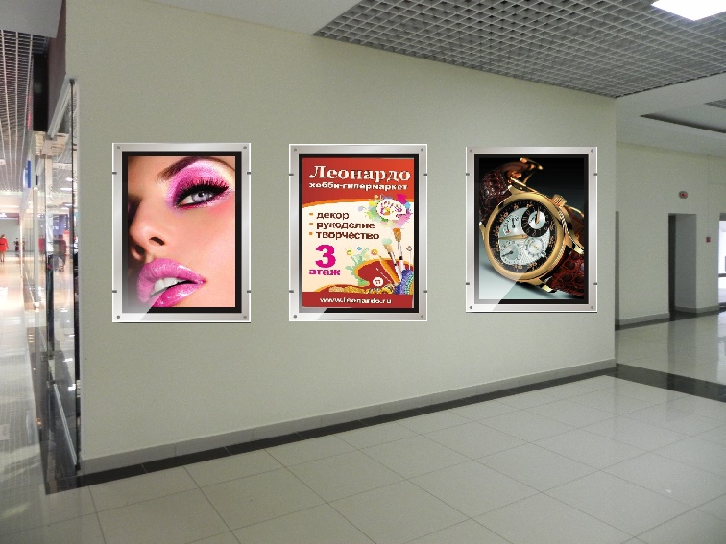
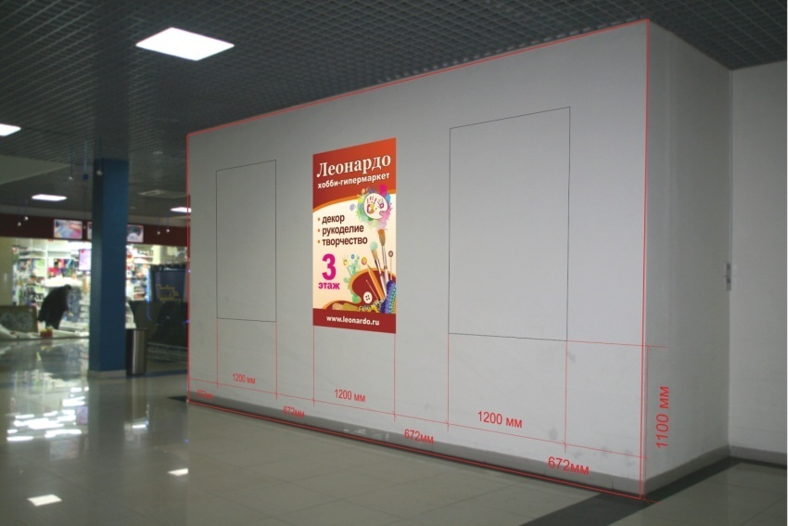
Размещение на световых панелях 1.2x1.8м
2 этаж лифтовая зона
1.2х1.8м
3 этаж лифтовая зона
1.2х1.8м
ТРЦ «Север» предоставляет места на стенах под размещение рекламных панелей на 2 и 3 этажах на следующих условиях:
1) Панель приобретается арендатором за свой счет;
2) Панель должна отвечать требованиям;
3) Место под размещение рекламной панели согласовывает департамент развития ТРЦ «Север»;
4) Все рекламные изображения предварительно согласовываются с департаментом развития ТРЦ «Север»;
5) Арендная стоимость за год равна стоимости рекламной панели.
6) Арендодатель забирает панель в счет арендной платы РК за год размещения.
7) Ответственность за содержание рекламного послания и использование материалов (информации) несет Заказчик.

Slide 11
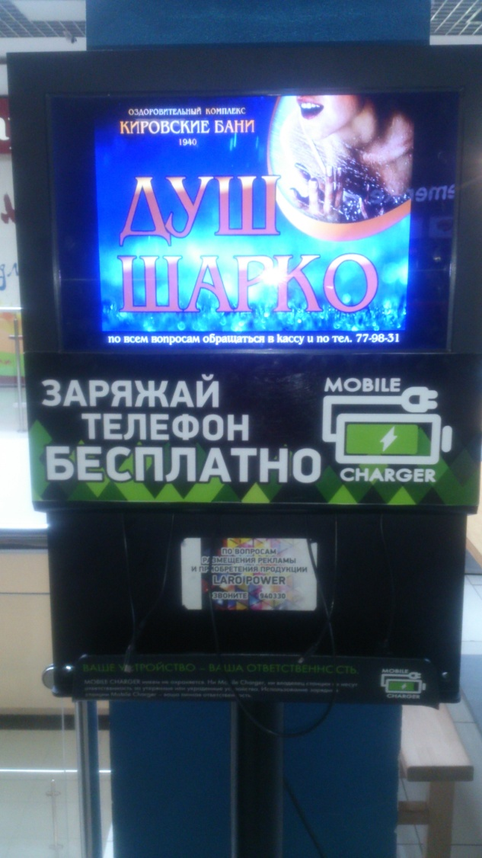
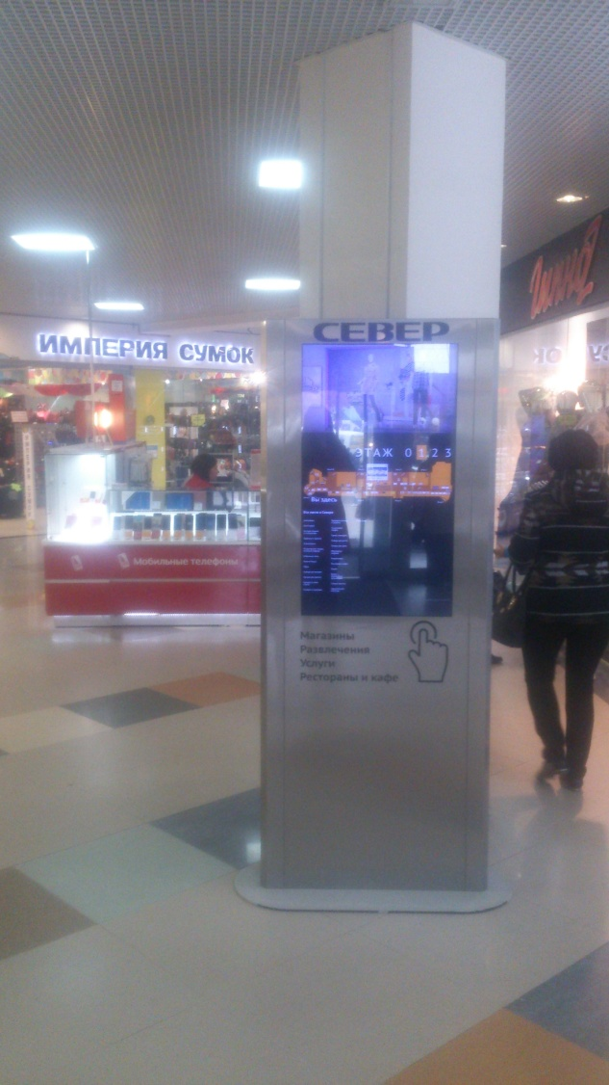
6. Размещение на видео-панелях
Видео-реклама на экране 40х25см расположение на стойке для зарядки мобильных телефонов в зоне
фуд-корта на 3 этаже. Контактное лицо: Дмитрий +7(908) 323 03 30
Видео-реклама на экранах стоек электронных навигаторов, расположенных на 1 этаже вход №2,3,4 Контактное лицо: Сергей +7(905) 883 80 86

Slide 12
7. Статистика посещаемости ТРЦ «Север»
По данным системы подсчета посетителей count-box, которая установлена на территории ТРЦ «СЕВЕР», за II квартал 2018года:
Средняя численность посещаемости в будний день – 24 889 человека
Средняя численность посещаемости в выходной день – 31 614 человек

Slide 13
8. Размещение в новостной ленте сайта «АФИША СОБЫТИЙ»: http://dv.orensever.ru/novosti.html
Всем арендаторам ТРЦ «СЕВЕР» предоставляется возможность БЕСПЛАТНО размещать
информацию в новостной ленте сайта http://orensever.ru/ , а также в группе вконтакте: http://vk.com/sever56 на страничке в Instagram: https://www.instagram.com/trc_sever_orenburg/
Присылайте ваши события: скидки, акции, информационные поводы на электронную почту: reklama.sever@mail.ru и в течении 2-х рабочих дней вся информация появится в разделах.
Также рады представить Вам новый раздел на нашем сайте orensever.ru - "3D ТУР", который Вы сможете тоже посмотреть и оценить по этой ссылке:
http://www.orensever.ru/post/karta_trc.html Надеемся, что Вам понравится и Вы тоже пожелаете разместить виртуальный тур по вашему отделу на нашей карте. Как это уже успел сделать магазин "Русское золото" 1 этаж. Вам в этом смогут помочь наши партнеры - компания НА ВСЕ 360°:
(тел.: + 7 (3532) 976-360, моб. 8-905-895-37-08 e-mail: orenburg@navse360.ru).

Slide 14
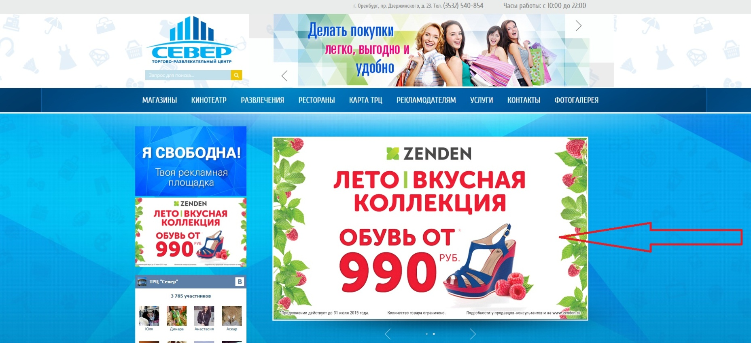
9. Размещение баннерной рекламы на сайте ТРЦ «СЕВЕР» www.orensever.ru
Большой баннер в центре страницы:
- размер 786х455 пикселей
- разрешение: от 72 до 150 точек на дюйм
- ориентация горизонтальная
цветовая палитра RGB
Стоимость в месяц: 1000руб.
АКЦИЯ!!! При размещении от 3 месяцев + 1 месяц в ПОДАРОК

Slide 15
9. Размещение баннерной рекламы на сайте ТРЦ «СЕВЕР» www.orensever.ru
Маленький баннер слева:
- размер 280х175 пикселей
- разрешение: от 72 до 150 точек на дюйм
- ориентация горизонтальная
цветовая палитра RGB
Стоимость в месяц: 500руб.
АКЦИЯ!!! При размещении от 3 месяцев + 1 месяц в ПОДАРОК

Slide 16
8. Размещение баннерной рекламы на сайте ТРЦ «СЕВЕР» www.orensever.ru
Баннер в шапке сайта, отражается при любом переходе и на всех страницах сайта:
- размер 914х183 пикселей
- разрешение: от 72 до 150 точек на дюйм
- ориентация горизонтальная
- цветовая палитра RGB
отступ текста слева и справа - как на изображении (по диагонали)
Стоимость в месяц: 1000руб.
АКЦИЯ!!! При размещении от 3 месяцев + 1 месяц в ПОДАРОК

Slide 17
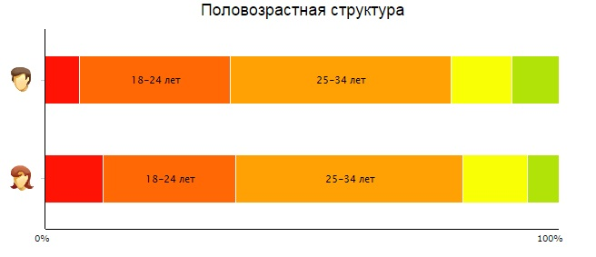
10. Статистика сайта www.orensever.ru
По данным статистики сайта ТРЦ«СЕВЕР» www.orensever.ru за квартал:
Визитов – 64 892
Просмотров – 221 270
Новые посетители – 90,2%
Средняя численность посещаемости в день – 728 человека

Slide 18
Пусть все увидят и услышат о Вас! По всем вопросам обращаться в департамент развития ТРЦ «СЕВЕР»: Менеджер по рекламе Быкова Анна тел. 89128421135 e-mail: reklama.sever@mail.ru

Slide 19
Спасибо за внимание !

